Slide 1
TEMA 4 : INTENT EXPLÍCITO E IMPLÍCITO.

Slide 2
Intent Explícito
En Main_activity:
public void lanzaIntent(View view) {
Intent intent=new Intent(MainActivity.this,Datos_activity.class);
Bundle b=new Bundle();
b.putString("EtiquetaNumero", String.valueOf(2019));
b.putString("EtiquetaNombre","Enero");
intent.putExtras(b);
startActivity(intent);
}
Sirven para iniciar una nueva actividad, que está en el mismo proyecto que la actividad que lo lanza.
Creamos dos actividades: Main_activity y Datos_activity.
Ej: para lanzar un intent e iniciar Datos_activity:
Intent intentDatos=new Intent(this, Datos_activity.class);
startActivity(intentDatos);
Además podemos pasar datos al hacer un intent, las instrucciones por cada dato:
intentDatos.putString(“EtiquetaNumero”,2019);
intentDatos.putString(“EtiquetaNombre”,”Enero”);
Para extraerlos
Bundle extras= getIntent().getExtras();
int anio=extras.getInt(“EtiquetaNumero”,);
String nombre=extras.getString(“EtiquetaNombre”);
Toast.makeText(this,”Año: ”+anio+“ Nombre: ”+nombre,Toast.LENGTH.SHORT).show;
En Datos_activity:
Bundle extras=getIntent().getExtras();
String anio=extras.getString("EtiquetaNumero");
Toast.makeText(this, "año "+anio, Toast.LENGTH_SHORT).show();
String nombre=extras.getString("EtiquetaNombre");
Toast.makeText(this, "nombre "+nombre, Toast.LENGTH_SHORT).show();

Slide 3
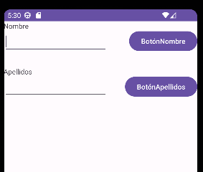
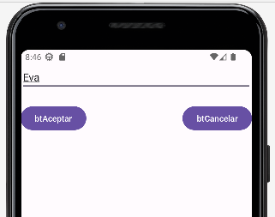
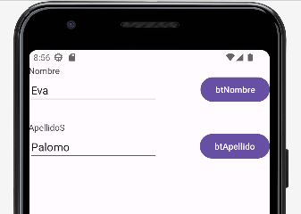
OTRO EJEMPLO: pasar de una actividad a la siguiente y viceversa. Contamos con MainActivity y Main2Activity.
MainActivity:
Main2Activity, tras pulsar BotonNombre
MainActivity, tras pulsar BotonNombre y BotonApellidos:

Slide 4
Desde la uno lanzamos el intent a la segunda y desde la segunda lanzamos otro intent a la primera. Para recoger los datos enviados desde el segundo intent añadir en MainActivity :
protected void onActivityResult(int requestCode, int resultCode, Intent data) {
super.onActivityResult(requestCode, resultCode, data);
// Comprobamos si el resultado de la segunda actividad es "RESULT_CANCELED".
if (resultCode == RESULT_CANCELED) {
// Si es así mostramos mensaje de cancelado por pantalla.
Toast.makeText(this, "Resultado cancelado", Toast.LENGTH_SHORT)
.show();
} else {
// De lo contrario, recogemos el resultado de la segunda actividad.
String resultado = data.getExtras().getString("RESULTADO");
// Y tratamos el resultado en función de si se lanzó para rellenar el
// nombre o el apellido.
switch (requestCode) {
case NOMBRE:
etNombre.setText(resultado);
break;
case APELLIDO:
etApellido.setText(resultado);
break;
}
}
}

Slide 5
En la Main2Activity: según se haya pulsado un botón u otro se pedirá el nombre o el apellido y se enviará la información de vuelta a la actividad principal.
btAceptar.setOnClickListener(new View.OnClickListener() { @Override
public void onClick(View v) { // Si el EditText no está vacío recogemos el resultado.
if (etResult.getText().length() != 0) { // Guardamos el texto del EditText en un String.
String resultado = etResult.getText().toString(); // Recogemos el intent que ha llamado a esta actividad.
Intent i = getIntent(); // Le metemos el resultado que queremos mandar a la actividad principal.
i.putExtra("RESULTADO", resultado);
// Establecemos el resultado, y volvemos a la actividad principal. La variable que introducimos en primer lugar
// "RESULT_OK" es de la propia actividad, no tenemos que declararla nosotros.
setResult(RESULT_OK, i); // Finalizamos la Activity para volver a la anterior
finish();
} else { // Si no tenía nada escrito el EditText lo avisamos.
Toast.makeText(Main2Activity.this, "No se ha introducido nada en el campo de texto",
Toast.LENGTH_SHORT).show(); }
} }); // Definimos el listener que ejecutará el método onClick del botón cancelar.
btCancelar.setOnClickListener(new View.OnClickListener() {
@Override public void onClick(View v) {
// Si se pulsa el botón, establecemos el resultado como cancelado. Al igual que con "RESULT_OK", esta variable es de la activity.
setResult(RESULT_CANCELED); // Finalizamos la Activity para volver a la anterior
finish();
} }); }

Slide 6
Intent Implícito
Sirven para iniciar una nueva acción genérica. Ej: un archivo de música, lanzado por el SO; realizar un llamada; poner una alarma; mostrar una localización en un mapa; etc. En lugar de implementarla la lanzamos y se encarga el SO.
VER: https://developer.android.com/guide/components/intents-common?hl=es-419
Ejemplo: crear una llamada de teléfono (abrir DIAL o marcar un número de teléfono)
public void createLlamada(View view) {
Intent intent=new Intent(Intent.ACTION_DIAL);
intent.setData(Uri.parse("tel:112"));
if(intent.resolveActivity(getPackageManager())!=null){
startActivity(intent); } }
Ejemplo: ACTION_SET_ALARM
Ejemplo: intent para navegar por una página web:
startActivity(new Intent(Intent.ACTION_VIEW,Uri.parse("http://www.google.com/")));
https://elbauldelprogramador.com/programacion-android-intents-conceptos/
https://nbortolotti.blogspot.com/2011/05/utilizando-intents-implicitos-para.html
https://developer.android.com/guide/components/intents-common?hl=es-419

Slide 7
PASAR UN ARRAYLIST DE STRING
AL LANZAR EL NTENT:
Intent intent = new Intent(this, MapsActivity.class);
ArrayList<String> ubicacionesSublista= new ArrayList<String>();
…….
intent.putStringArrayListExtra("location",ubicacionesSublista);
startActivity(intent);
AL RECIBIR EL INTENT:
Intent intent = getIntent();
ArrayList<String> ubi = intent.getStringArrayListExtra("location");
…

